Slide 1
ARDUINO UNO
Тімур Каспаров 4Б клас

Slide 2
Автора
платформу “Arduino UNO”
Ядро команди Arduino: Дэвид Куар-тилльз Джанлука Мартино Том Иго Дэвид Мелис и Массимо Банци на конференции Maker Faire в Нью-Йорке

Slide 3
Ось коли зробили цю плату: 2007.

Slide 4
історія платформи “Arduino UNO”
Був такий город Івера у Еталії цій город знеменит королями-невдахами
Італійське містечко Ивреа, що стоїть на річці Дора Балтея, знаменитий своїми королями-невдахами. У 1002 році король Ардуіно став правителем країни, а через два роки був повалений королем Німеччини Генрі II. Сьогодні бар ді Ре Ардуіно, розташований в історичній частині цього містечка, названий на честь короля і стоїть на тому самому місці, де, за переказами, народився король.Бар є півній Массімо Банц (Massimo Banzi), італійського співзасновніка проекту в сфері електроніки, Який БУВ назв на честь цього місця. Ардуіно - недорога мікроконтролерна плата, яка дозволяє даже новачкові делать по-Справжня Дивовижні РЕЧІ. Ви можете під'єднаті до Arduino Різні типи датчіків, джерел світла, електромоторів и безліч других прістроїв, и використовуват легко освоюване програмне забезпечення, щоб запрограмуваті поведение вашого Творіння. Ви можете создать інтерактивний дисплей або рухомого робота, а потім розповісті про нього іншім, розмістівші звіт або відео в мережі.

Slide 5
ARDUINO (АРДУІНО) — АПАРАТНА ОБЧИСЛЮВАЛЬНА ПЛАТФОРМА ДЛЯ АМАТОРСЬКОГО КОНСТРУЮВАННЯ, ОСНОВНИМИ КОМПОНЕНТАМИ ЯКОЇ Є ПЛАТА МІКРОКОНТРОЛЕРА З ЕЛЕМЕНТАМИ ВВОДУ/ВИВОДУ ТА СЕРЕДОВИЩЕ РОЗРОБКИ PROCESSING/WIRING НА МОВІ ПРОГРАМУВАННЯ, ЩО Є ПІДМНОЖИНОЮ C/C++.

Slide 6
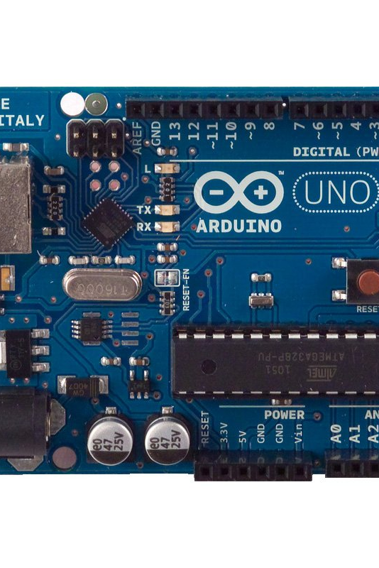
ДАЛІ О АРДУИНО
Arduino може використовуватися як для створення автономних інтерактивних об'єктів, так і підключатися до програмного забезпечення, яке виконується на комп'ютері. Інформація про плату знаходиться у відкритому доступі і можуть бути використані тими, хто воліє створювати плати власноручно.

Slide 7
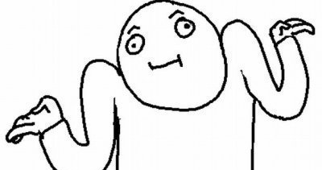
БІЛЬШЕ іНФИ НЕМА

Slide 8
УСІМ ☺ ДО ПОБАЧЕННЯ

Slide 9
блог

